Slide 1

Чувствительность РПУ (2)

Slide 2
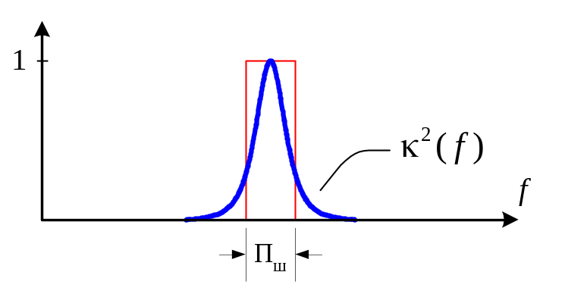
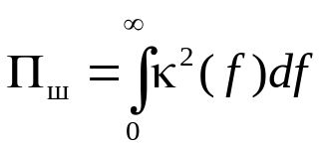


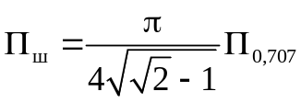



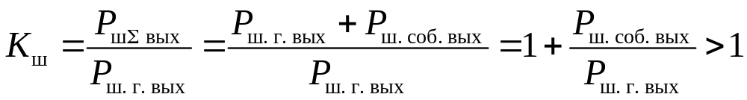



Основные понятия шумовых характеристик РПУ
- эквивалентная шумовая полоса
пропускания БВЧ
- нормированная АЧХ БВЧ
Для одиночного колебательного контура:
Для двухконтурного преселектора:
- Номинальная мощность теплового шума
активной проводимости (формула Найквиста);
- Проходная мощность
- Коэффициент шума БВЧ
- Шумовая температура БВЧ
Номинальная мощность собственного шума БВЧ,
приведённого к его входу
- Номинальная мощность шума антенны
Эквивалентная шумовая температура антенны

Slide 3
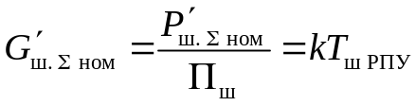
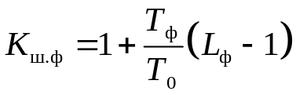

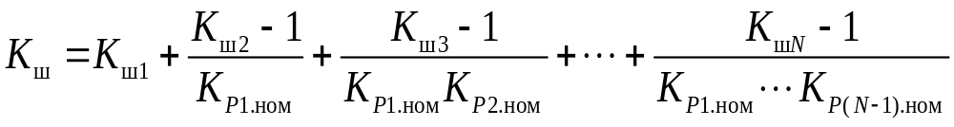
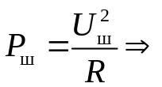

Основные понятия шумовых характеристик РПУ
Номинальная мощность суммарного шума,
приведённого ко входу БВЧ
Спектральная плотность номинальной мощности
суммарного приведённого шума
Коэффициент шума пассивного
четырёхнолюсника (фидера)
- Затухание фидера
Коэффициент шума системы каскадно-соединённых четырёхполюсников (блоков РПУ)
- Эффективное напряжение шума

Slide 4
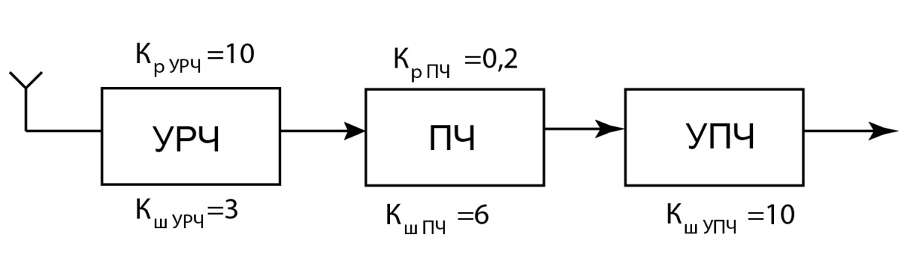
Шумовая температура каскадно-соединенных четырехполюсников
Задача №4-1
Определить шумовую температуру БВЧ приёмника, структурная схема которого приведена на рисунке. Антенна и все блоки приёмника согласованы между собой.

Slide 5
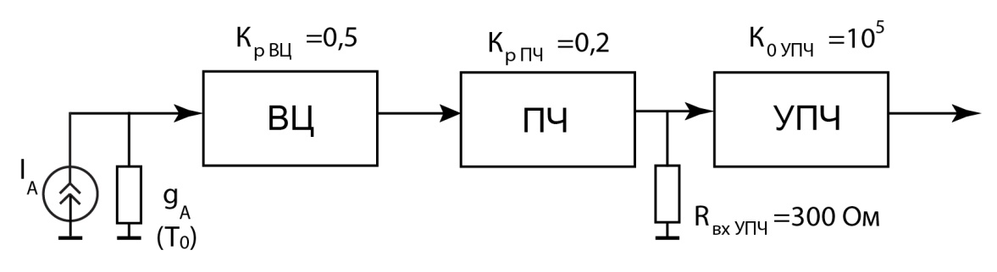
Коэффициент шума каскадно-соединенных четырехполюсников
Задача №4-2
Среднеквадратическое напряжение шума на выходе БВЧ приёмника равно 0,15 В. Шумовая полоса БВЧ 1 МГц, остальные параметры приведены на рисунке. Чему равен коэффициент шума приёмника?

Slide 6
Коэффициент шума каскадно-соединенных четырехполюсников
Задача №4-3
При условиях задачи №4-2 определить, как изменится коэффициент шума БВЧ, если в его состав ввести малошумящий УРЧ с коэффициентом усиления по мощности 100 и коэффициентом шума 3,4? При расчёте принять, что ВЦ находится при температуре T₀ = 293 K, а коэффициент шума ПЧ равен 3.

Slide 7

Задача №4-4
Радиоприёмник с коэффициентом шума 7 работает от антенны с шумовой температурой 1950 К. Требуется повысить чувствительность РПУ не менее чем в 2 раза. Можно ли это сделать, снизив коэффициент шума приёмника?
Указание: по условиям задачи определять новое значение коэффициента шума не требуется, а нужно лишь установить, можно ли повысить чувствительность РПУ указанным способом. Поэтому целесообразно выяснить, можно ли этого достичь в случае идеального приёмника с К_{ш} = 1.

Slide 8

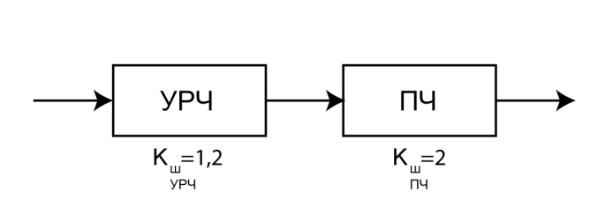
Задача 4-5
Каким должен быть коэффициент усиления мощности согласованного УРЧ, чтобы результирующая шумовая температура обоих каскадов была равна 110 К?

Slide 9

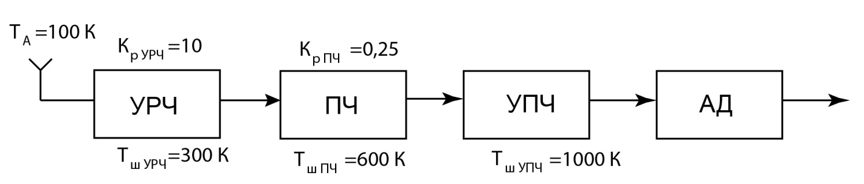
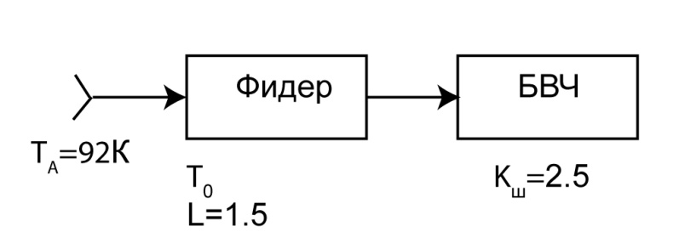
Задача 4-6
Рассчитать отношение сигнал-шум по мощности на выходе БВЧ приёмника, структурная схема и основные данные которого приведены на рисунке, при условии, что шумовая полоса БВЧ 1 МГц, а мощность сигнала на входе 10⁻¹³ Вт. Антенна и все блоки приёмника согласованы между собой.
Задача 4-7
Во сколько раз изменится чувствительность приёмника, схема которого приведена
на рисунке, если шумовая температура антенны повысится вдвое?

